Slide 1
Reflexe a analýza dat
ZURn6337 Fokusní skupiny

Slide 2
O čem to dnes bude
Reflexe proběhlých FG
Přepis FG
Kvalitativní analýza
Základní logika
Teorie
Poznámky
Tematická analýza a analýza „Zakotvenou teorií“
Základní logika a původ
Logika použití
Analýza „v ruce“, analýza s použitím softwaru

Slide 3
Reflexe FG
Co se povedlo a proč?
Co se mohlo být lépe a proč?
Participanty bavilo
Hluboce oceňují, že jim někdo konečně naslouchá
„Zlé kurzy“ (Zpravodajství, Stisk, Dějiny)
Velká očekávání
Zabrala buď kombinace, nebo hlavně rekrutace intervencí v hodině
Ostych na počátku (nutnost „vyvolat)
Rušivý element (okno a ruch)
Světlo (šero)
Místy náročné zapisování
Někdy nejasné přechody mezi bloky (pro zapisovatelku)

Slide 4
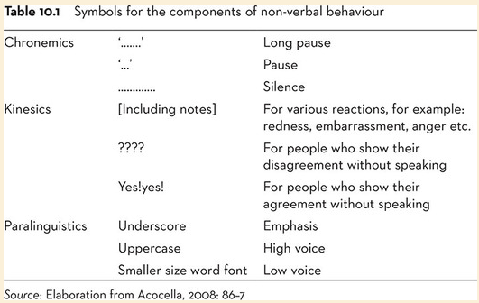
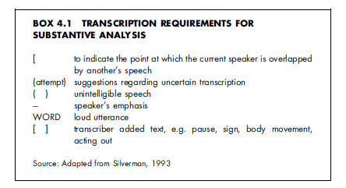
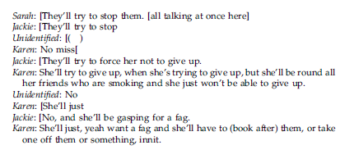
Přepis skupinové diskuse
Hlavní analytický materiál (zdroj dat)
Náležitosti:
Hlavička nebo alespoň reference na údaje ze zápisu
Obsah
Téměř vždy nutné vyčerpávajícím způsobem (bez redukce!)
Konzistentní styl, grafická úprava, struktura, značkování
Obsah, způsob a tón mluvy (nese význam nebo kontext)
Nonverbální komunikace
Kontext (vyznané události, intervence)
Použité materiály/aktivity (podnětové, ilustrační, popis principu aktivity)
Doplnění/vyznačení nejasností (nesrozumitelné pasáže, nejistota ohledně výroků,…)
Značkovací systém velmi různorodý, důležitá konzistence
Tučné písmo
Kurzíva
Podtrhávání
Závorka (typicky pro nejasné pasáže, nebo doplnění kontextu)
Odsazení
Interpunkce a jiné znaky

Slide 5
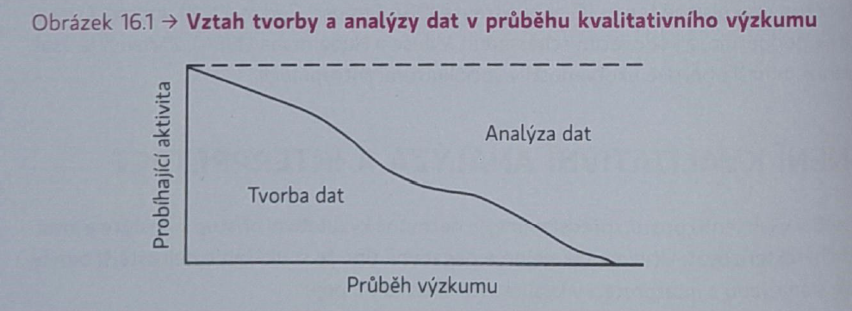
(Kvalitativní) Analýza
Základní teze
Nejde o četnosti (ty jsou spíše kontextuální informací), jde o smysl a významy
Žádná analýza není objektivní
Analýza nezačíná až po dokončení sběru dat
Analýza bez interpretace je nemožná a k ničemu

Slide 6
(Kvalitativní) Analýza
Logika
Základní kroky
Dva úzce propojené procesy kvalitativního výzkumu
Analýza
prostředek redukce dat -> závěry
za účelem dosažení interpretace
„vytváří příběhy“
Interpretace
prostředek a způsob vysvětlování závěrů
vytváření významu
„definuje způsob, jak příběhům rozumět“
Kroky analýz nutně nejsou lineární (opakovaný návrat, „přeskakování“)
Produkce dat
Zhmotnění dat (záznam)
Vizualizace dat (přepis, poznámky)
Pročítání
Zapisování (poznámek, kódů, popisků)
Fixuje intersubjektivní porozumění
Fixuje stabilitu v čase
Redukce (kódování, kategorizace, dekompozice)
Porovnávání (aktérů, promluv, činností, událostí, situací, kódů, poznámek)
Pojmenovávání (souvisí se zapisováním a redukcí, vyšší úroveň abstrakce)
Interpretace

Slide 7
(Kvalitativní) Analýza
A teorie
Vždy nějaká hraje roli (epistemologie, VP, VO, metoda, „vztažnost k hodnotám“, krajina významů)
Při analýze se často kombinují dva přístupy:
Deduktivní: Koduji a kategorizuji segmenty za pomoci pojmů z literatury („mám koncepty“ a “hledám pro ně segmenty“).
Induktivní: Při kódování a kategorizaci segmentů konzultuji s literaturou a upravuji nebo zpřesňuji názvy a vztahy.

Slide 8
Analýza
Poznámky
Úvahy, nápady, otázky a předběžné závěry týkající se dat a jejich segmentů
Obsah segmentů, dokumentů, popisky kódů, témat/kategorií
Typy:
Interpretativní: zaměřené na podstatu, závěry a vysvětlení
Teoretické: zaměřené na teoretické koncepty, teorie, teoretiky/čky a jejich užití
Metodologické: zaměřené na proces výzkumu, limity, charakteristiky účastníků a výzkumného prostředí
Reflexivní: zaměřené na vlastní pozici a její reflexi (hodnoty, rozhodnutí, pocity)
Dělejte je zevrubně a vždy (potom nebo „to si budu pamatovat“ neexistuje!)

Slide 9
Dva typy analýz
Tematická a Zakotvená teorie
Běžně používané
Flexibilní použití (poměrně „volnomyšlenkářské“ ve vztahu k předpokladům a práci s daty)
Bez epistemologického „baťůžku“
(Kritická) Diskurzivní anlýza: Foucaultovské pojetí moci, analýza moci a jejího výkonu
Narativní, Biografická analýza: nevhodné pro skupinové diskuse, důraz na kontinuitu vyprávění a individuální biografii
Konverzační analýza: realita konstruována skrze konverzace, jazykově analytická, někdy problém s etikou (etnomentodologie)
(Interpretativní) Fenomenologická analýza: fenomenologie, procesy „uzávorkování“ a hermeneutického kruhu

Slide 10
Dva typy analýz
Tematická
Zakotvená teorie
První užití nejasné (19. stol, 70. léta, přelom milénia)
Braun & Clarke (2006): systematizace a zpřístupnění
Jedna z nejpoužívanějších a nejoblíbenějších analýz, progresivní vývoj (Braun & Clarke, 2022)
Postup většiny ostatních analýz (spor o svébytnost)
Velmi vhodná pro začínající výzkumnice/íky, neakademické výzkumy
Aplikovatelná na jakýkoliv typ dat, přístupná, otevřená invenci
Poprvé použita Anselmem Straussem a Barney Glaserem pro výzkum umírání Awareness of Dying (1965) -> úspěch -> (1967) The Discovery of Grounded Theory
Rozdílnost pohledů vede v 70. a definitivně v 90. letech k rozštěpu na dva proudy (Strauss & Corbin, 1999 sevřenější a akademičtější)
Progresivně se vyvíjí i „liberalnější proud“ (Charmaz, 2014)
Velmi používaná metoda, často ale v omezené variantě (jen kódovací a částečně interpretační mechanismus, což připouští !, viz (Strauss & Corbin, 1999: 65))
Ideálem je totiž vytvoření kompaktní a nové teorie (!) o výskytu a fungování jevu, což je obtížné
Vhodná jak pro začínající tak zkušené výzkumnice/íky, spíše akademický výzkum.
Výhoda i nevýhoda: méně přístupná, rigoróznější, až přílišný důraz na indukci.

Slide 11
Tematická analýza (Braun & Clarke, 2022)
Základní logika
Metoda pro identifikaci, analýzu a reportování vzorců v datech, ale i prostředek k interpretaci.
Data „sama nic neříkají“, nutnost interpretovat.
Indukce i dedukce
Literatura/teorie kdykoliv
6 kroků analýzy

Slide 12
Tematická analýza
Základní pojmy
Kód/y: Základní jednotka vymezující základní vlastnost segmentu dat. Může fungovat sémanticky („nesplněná zkouška“) nebo obsahově/konceptuálně (neúspěch), záleží na přístupu (induktivní, deduktivní) nebo počtu průchodů.
Téma/ta: „něco důležitého“ a opakujícího týkajícího se VO – vzorec v datech vypovídající o významu v nich. De facto specifické zřetězení kódů opatřené interpretací. Detailně vypovídá o „dění v datech“. Cílem analýzy je mít jedno „latentní“ (ústřední) téma nebo sérii „menších“ (pro explorační výzkum).
Prevalence: významnost obsažená v datech (nejde o konkrétní číslo, ale o obecné vyjádření četnosti nebo důležitosti – „většina“, „mnoho“, „nejdůležitější“…

Slide 13
Tematická analýza
První krok
Seznámení/seznamování se s daty
Detailní (často opakované) čtení
Probíhá již při přepisu, ale „vážně“ začíná až po jeho dokončení
Po jednotlivých datových jednotkách (rozhovor, FG, článek, obrázek)
Základní operace: poznámkování
Velmi otevřené, cokoliv důležitého nebo významného, volná forma
Často na úrovni „o něco úspornějšího“ převyprávění podstaty segmentu dat
Nejít jen pro „věcné“ stránce (předmětu výzkumu), ale i po všech ostatních okolnostech

Slide 14
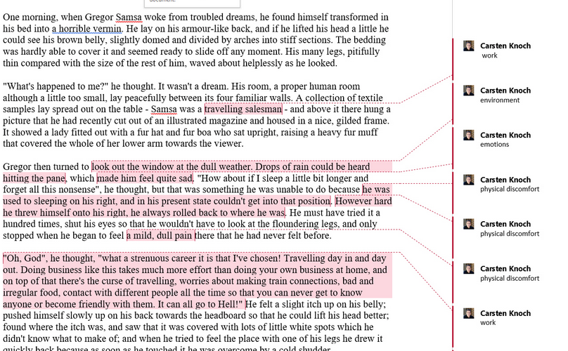
Tematická analýza
Druhý krok
Generování úvodních kódů
První úroveň redukce a segmentace (dekompozice dat)
Snižujeme bohatost úvodních poznámek (ponechat je!) na minimální úroveň
Umožňuje sdružovat několik segmentů pod jeden kód
Umožňuje jeden segment opatřit několika kódy
Je možné začít jak induktivně tak deduktivně (nakonec použijete oba přístupy)

Slide 15
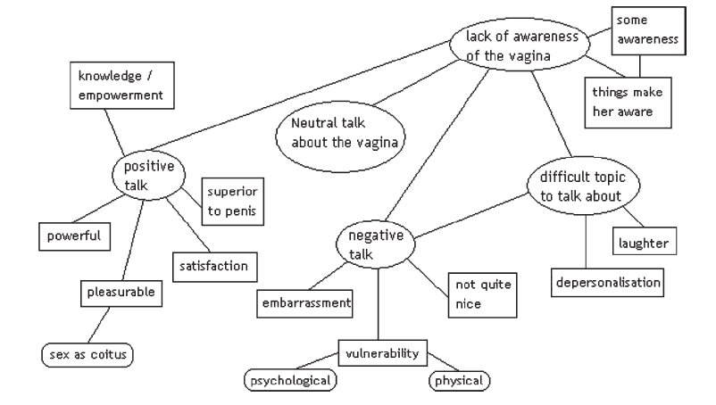
Tematická analýza
Třetí krok
Hledání témat
Druhý stupeň redukce dat
Ideálně když máme (prozatímně) kompletně nakódovaný soubor
Procházení kódů a hledání struktury
Podobnost/rozdílnost
Obecnost/konkrétnost
Dobré pomůcky: schémata, myšlenkové mapy apod.
Cíl: redukovat množství kódů (stanou se součástí většího analytického celku) a vnést mezi ně vztahy -> vytvořit pracovní analytické schéma témat
Je možné vytvářet i subtémata (obecnější, než jen kód, ale méně než téma)
Některé kódy nikam nesedí (odkládání bokem pro další zvážení)

Slide 16
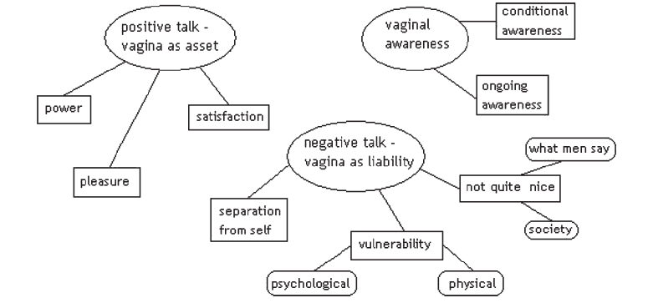
Tematická analýza
Čtvrtý krok
Revize témat
Dobré činit s mírným odstupem
Posouzení soudržnosti a bohatosti témat a subtémat
Téma málo bohaté: nedostatek kódů/subtémat
Téma nesoudržné: subtémata/kódy spolu vhodně nekomunikují, netvoří celek
Klíčem je vnitřní homogenita a vnější heterogenita témat
Kontrola kódů v subtématech a tématech
Kontrola vztahů mezi tématy a subtématy
Doplnění kódů z kategorie „různé“ (nevytvořily nové struktury?, nenarušily současné schéma?)
Neopakujte donekonečna

Slide 17
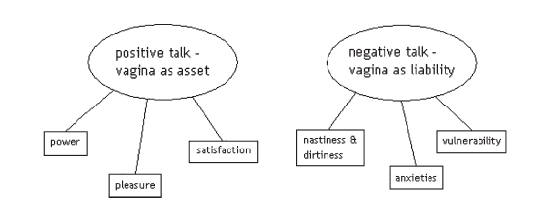
Tematická analýza
Krok pět
Definování a pojmenování témat
Nalezená témata bodu čtyři nejsou konečný výsledek!
Jde o poslední krok, kde jde sice o obsah dat, ale daleko více jde o jejich implikace (co znamená povaha témat a jejich spojení).
Je třeba je pojmenovat tak, aby dávaly ucelenou odpověď na položené výzkumné otázky.
Nejde jen o popis obsahu dat, ale příběh o jevu, který zkoumáme – o jeho povaze (obsah) a implikacích (význam)
Pokud je témat více, je třeba popsat je také zastřešujícím způsobem
Samotné názvy témat by měly být co nejvíce úsporné a výstižné

Slide 18
Tematická analýza
Krok šest
Psaní zprávy
Nejabstraktnější úroveň analýzy, vysoce analytická a interpretativní, „surových dat“ je v textu minimálně
Zahrnuje zprávu o nalezeném „příběhu“ tvořeném tématy, jejich obsahy a jejich spojitostmi a implikacemi
Vhodné ilustrace nejcharakterističtějších momentů dat (výňatky z diskusí)
Síla není v množství
Sám výňatek nenahrazuje interpretaci výzkumníka/ce
Interpretace buď přímo zahrnuje explikaci toho, proč tematická struktura vypadá zrovna takto (počet témat, charakter vztahů, podobnosti a rozdílnosti významů apod.), nebo může být předmětem reflexivní samostatné části.

Slide 19
Tematická analýza
Checklist

Slide 20
Tematická analýza
Chyby
„Nalezená“ témata odpovídají jednotlivým účastníkům: Analýza není dokončena, jde nám o fasety intersubjektivního významu, ne individuálních smyslů.
Jde o sbírku výňatků: Data sama neříkají co si o nich myslet, to dělají až vyšší úrovně analýzy, které zjevně nebyly provedeny.
Sbírka témat ve stylu „…a další vlastnost“: Analýza není dokončena, nalezení a vyložení témat bez jejich sofistikovaněji strukturace v arbitrárním pořadí není dobrý výsledek.
Výňatky neilustrují vhodně interpretační text: buď v analýze nebyla věnovaná pozornost alternativním významům, nebo jsou data chudá (prezentuje se to, co je po ruce), nebo nebyly dostatečně kvalitně provedeny finální kroky analýzy

Slide 21
Zakotvená teorie
Základní logika a pojmy
Poměrně sofistikované názvosloví (očekává se při použití metody) a sevřený průběh
Teoretická citlivost: vše, co si výzkumník s sebou nese do terénu i do analýzy (své předpoklady, hodnoty, úsudky a teoretické znalosti) - bez ní by nebyla analýza možná
Teoretické vzorkování: úprava zdrojů dat (typicky osoby nebo materiál) nebo úhlů pohledu na základě zjištění z průběžné analýzy.
Teoretická saturace: situace, kdy se v datech již neobjevují nové vzorce (ideální stav pro vybudování v datech zakotvené teorie).
Pojem: označení přidělené segmentu dat
Kategorie: třída/shluk pojmů
Tři úrovně kódování (nejde o zcela oddělené aktivity, v čase se mohou různě vracet):
Otevřené kódování
Axiální kódování
Selektivní kódování

Slide 22
Zakotvená teorie
Otevřené kódování
První stupeň analýzy: označování a kategorizace pojmů (vlastně jde o přiřazování pojmů, tedy „kódů“ segmentům dat a jejich shlukování)
Cílem je segmentovat a redukovat data
Při čtení dat neustále odpovídáme na otázku, „Co se tady děje?“
Vhodné užívat maximálně několikaslovné pojmenování pojmů
Výsledkem je seznam pojmů, které označují různé záležitosti (strach, nadšení, redakční dozor, domácí úlohy)
Následně tyto pojmy porovnáváme s ostatními na základě podobnosti nebo rozdílnosti (např. strach a nadšení mohou být emoce při výkonu praxe), tak vznikají kategorie
Kategorie by měly být tvořeny co nejhomogennějším shlukem pojmů
Pojmenování kategorii může být v úvodu dost deskriptivní, ale obecnější a abstraktnější než názvy samotných pojmů
Lze je vyvodit z dat (indukce): lze použít i „in vivo“ jazyk účastníků/ic
Klad: Nic důležitého neunikne
Zápor: Těžko se hledá obecnost
I z literatury (dedukce)
Klad: Pomáhá s interpretací
Zápor: Omezuje imaginaci

Slide 23
Zakotvená teorie
Otevřené kódování
Kategorizací (vytvářením kategorií) přiřazujeme kategoriím jejich
Vlastnosti: povaha
Dimenze (rozsah): valence, jednotka

Slide 24
Zakotvená teorie
Axiální kódování
Postup dalšího rozvíjení vzniklých kategorií za účelem jejich bližší specifikace pro pozdější spojování do obecnějších ceků
Druhá úroveň kategorizace, abstrakce a redukce dat
Přiřazujeme kategoriím (shlukům pojmů) komplexní „vějíř“ vlastností (tvoříme subkategorie):
Příčinné podmínky: události nebo dění vedoucí k nějakému účinku nebo jednání (prvotní příčina), někdy může tuto roli hrát kontext – „kvůli, když, zatímco, od té doby, následkem“
Kontext: vlastnosti jevu definované pozicí na ose vlastností a dimenzí, soubor podmínek pro výskyt nebo absenci
(Strategie) jednání a interakce: aktér a jeho aktivita a činnost ve vztahu k okolí (vždy nějaké ego a protějšek, má nějaký vývoj v čase, má cíl=smysl, je záměrné nebo nezáměrné, má aktuální nebo neaktuální důsledky, zasahují do něj intervenující podmínky) – slovesa nebo přechodníky činné („pracovat, zjistit, snažit se, držet se“)
Intervenující podmínky: obecné usnadňující nebo znesnadňující vlivy pro dané jednání v daném kontextu (čas, prostor, kultura, socioekonomické postavení, technika, historický kontext, individuální biografie)
Následky: Dopady, důsledky, účinky jednání (mohou v jiném kontextu být příčinnými podmínkami)

Slide 25
Zakotvená teorie
Axiální kódování
Postupujeme podle tzv. paradigmatického modelu
Jev je nějaká ústřednější kategorie otevřeného kódování
Jev je v tomto případě kategorie emoce při výkonu praxe
Subkategorie jsou vzájemně tvořeny kategoriemi z otevřeného kódování
Výsledkem je jakási síť vzájemně propojených kódů, které se specifikují
Jedna kategorie (která se tím stává subkategorií) tedy zaujímá různou pozici podle toho, s jakou jinou kategorií je spojena
Pozor na nekonečné hledání spojitostí všeho se vším (některé spojitosti prostě nejsou důležité), zejména u komplexních dat (možná máte málo kategorií (znovu otevřeně kódovat)
Dávejte pozor na opakující se pravidelnosti
Střídejte induktivní a deduktivní způsob práce, kreslete si diagramy, klaďtě si jednoduché otázky po spojitostech a odpovídejte na ně krátkými odstavci definujícími vztahy v paradigmatickém modelu
Zde může končit užití jako alternativa tematické analýzy

Slide 26
Analýza
Selektivní kódování
Pomůcka pro uvažování nad vztahy (Heřmanský, M. (2019). Analýza a interpretace dat v kvalitativním výzkumu. In Metody výzkumu ve společenských vědách (pp. 415–444). FHS UK.)

Slide 27
Zakotvená teorie
Selektivní kódování
Poslední úroveň abstrakce a zároveň integrace za účelem interpretace.
Dílčí výsledky paradigatických modelů integrujeme do uceleného celku
Rozhodnutí o finálním spojení kategorií a interpretaci tohoto spojení
Sepsání odstavce textu, který bohatě a hutně popisuje hlavní příběh v datech (tzv. kostra příběhu)
Na základě tohoto označíme kategorie, které zahrneme do finálního modelu (teorie)
Vybereme jednu centrální, kolem které postavíme několik vedlejších (ty tvoří její rozvedení, barvitost, dimenze a okolnosti)
Pokud jednu hlavní nejsme sto vybrat, musíme zastřešující hlavní tezi příběhu pojmout narativně (hlavních kategorií pak bude několik)
Postupujeme opět pomocí paradigmatického modelu
Když se nedaří: bavte se s okolím – vyložte to jako babičce nebo dědečkovi

Slide 28
Zakotvená teorie
Selektivní kódování
Cíl: Vytvoříme ideálně jeden obecný hypotetický paradigmatický výrok, který by měl následně pokrýt cca všechna naše data (zakotvíme teorii).
Pokud nám nějaké kategorie nebo jejich dimenze narušují odpověď, je možné, že:
Jde o liminální (mezní) situaci, která spadá na pomezí dvou kategorií: pak tento případ v tomto smyslu zahrneme do interpretace
Jde o „úleťáka“: může být extrémním projevem nějaké (intervenující) podmínky, popíšeme tuto podmínku.
Dolaďujeme finální drobné nepřesnosti

Slide 29
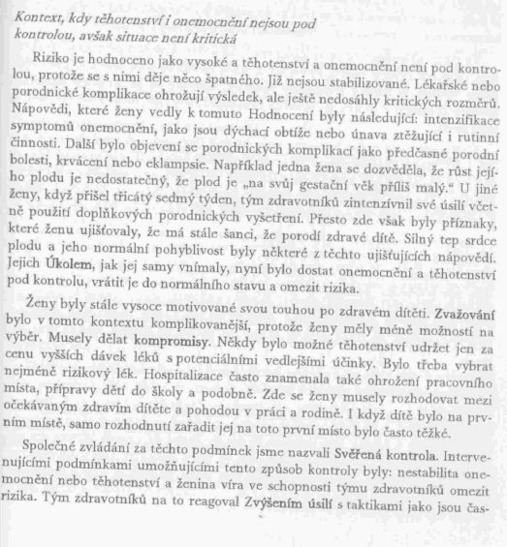
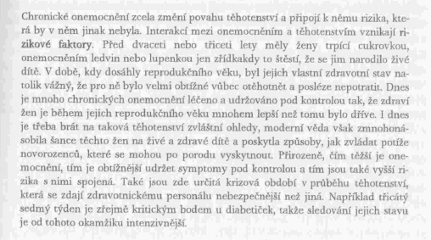
Zakotvená teorie
Selektivní kódování
Příklad výsledku

Slide 30
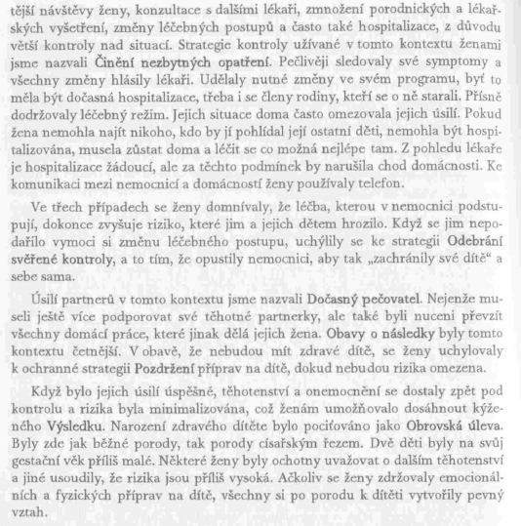
Zakotvená teorie
Selektivní kódování
Příklad výsledku (pokračování)

Slide 31
Analýza
Typy provedení
Vlastnosti | „V ruce“ | Software
Povaha | Papír, barevné tužky, štítky | PC
Předpoklady | Hodně prostoru, vzdušné formátování textu a okrajů | Software a obeznámenost s ovládáním, větší monitor/display
Výhody | Jednoduchost činnosti | Práce odkudkoliv
 | Fyzický přehled | Prohledatelnost a škálovatelnost dat
 |  | Neomezený prostor
 |  | Flexibilita práce s daty (barvy, úpravy)
 |  | Vytváření výstupů (grafické, tabelované)
 |  | Počítání analýz (shoda kodérů apod.)
Nevýhody | Málo prostoru pro chybu nebo flexibilitu (barva, pojmenování kategorie, špatné zařazení) | Nákladnost
 | Nároky na disciplínu při nakládání s daty (promíchání, ztráta) | Nepřehlednost
 |  | Nutnost znalosti práce

Slide 32
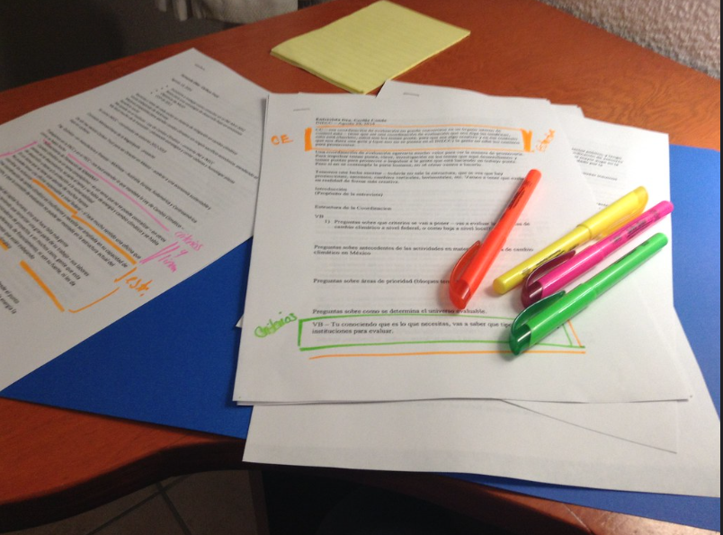
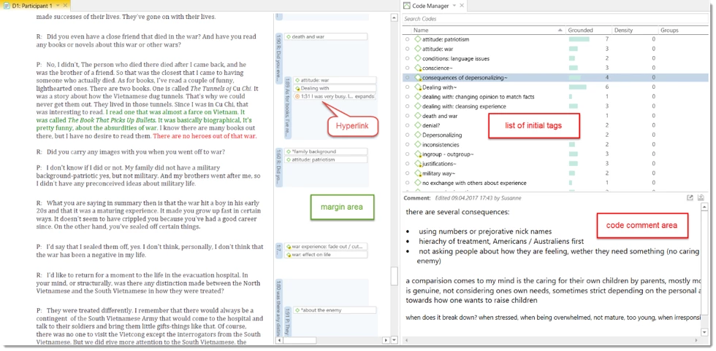
Analýza
„V ruce“
Software
Atlas.ti (Studio 5.27), QDA Miner (Lite verze free)
Další: NVivo, CAQDAS, Max QDA
https://www.flickr.com/photos/rolexpv/14948000998/in/photostream/

Slide 33
O čem to dnes bylo
O úspěších i limitech vašich FG
Jak na přepis FG
Jak analyzovat data FG
Užití Tematické analýzy a Zakotvené teorie
O analýze s fixy i jedničkami a nulami

